Slide 1
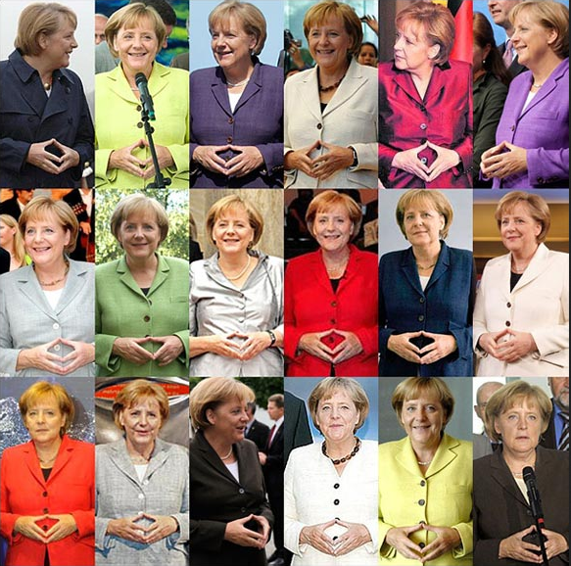

Public Speaking

Slide 2
Hablar es un instinto, comunicar es un arte.

Slide 3
No es lo mismo hablar en público, que hablarle al público.

Slide 4
De las 4 habilidades del ser humano nos enseñaron a leer y a escribir, pero nunca nos enseñaron a escuchar ni hablar.

Slide 5
4 vínculos
Lo que las personas escuchan: vínculos verbales
Lo que las personas ven: vínculos visuales
Lo que las personas sienten: vínculos emocionales
Lo que las personas entiende: vínculos intelectuales

Slide 6
El miedo que come tus palabras.

Slide 7
Glosofobia
Es el miedo o incluso el pánico a hablar en publico.
Se componen de dos palabras que provienen de raíces griegas, fobia o “phobos” la cual significa terror o pánico y gloso o “glossa” que significa lengua.
La glosofobia es un trastorno psicológico

Slide 8
Paralingüística
Tiene que ver con la comunicación verbal
Timbre: Es el modo propio o característico de sonar la voz de las personas. Sirve para distinguir a unos de otros.
Tono: Se emplea para transmitir lo que queremos. Es el regulador entre el sentimiento y la expresión, entre lo sentido y lo verbalizado. Se diferencian los tonos agudos, medios, graves y muy graves según lo que quiera transmitir el hablante.

Slide 9
Ritmo: Se utiliza al hablar para que nuestro mensaje sea audible y entendible. Si una persona habla muy lento aburre, y si una persona habla muy rápido pone nervioso. La norma seria pensar mas deprisa que el interlocutor, pero hablar mas despacio de lo que el piense.
Volumen: Sirve para transmitir emociones y resaltar algunas partes del discurso. Los grados del volumen pueden ser: Elevado, muy alto y moderado y bajo.

Slide 10
Pausas: funcionan como reguladores de cambio de turno, indicando el final de uno, y el comienzo de otro. Existen dos tipos de pausas: Reflexivas: para que los demás piensen en lo que acabas de decir, y fisiológicas: para tomar aire.
Silencios: Utilizados como presentadores de discurso o enfatizadores de los enunciadores emitidos. Con el silencio unas veces se invita a hablar, otras a callar, en otras se asiente y en otras para mostrar desacuerdo.

Slide 11
Claridad: va unida a la velocidad, cuanta mas velocidad tenga hablando una persona, menos se le entiende. Tampoco se entienden las palabras si el acento esta muy marcado, si las palabras se entrecortan, o si se tiene mala pronunciación o mala vocalización.
Tiempo: Se refiere al tiempo del habla, a la duración de la intervención de los interlocutores, en una conversación. Lo adecuado seria un intercambio reciproco en la conversación.

Slide 12
Kinesia
Lenguaje no verbal. El cuerpo no miente y siempre te delata.
Mirada:
Sonrisa:
Gestos:
Postura corporal:
Expresiones faciales:

Slide 13
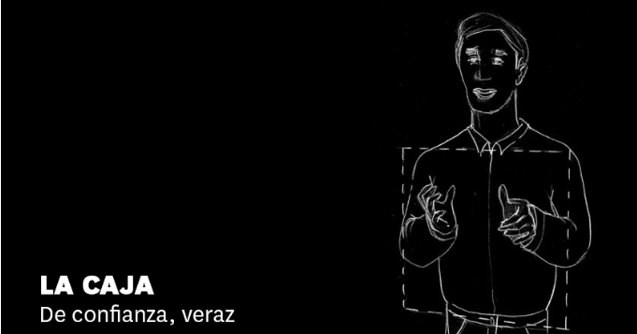
La caja

Slide 14
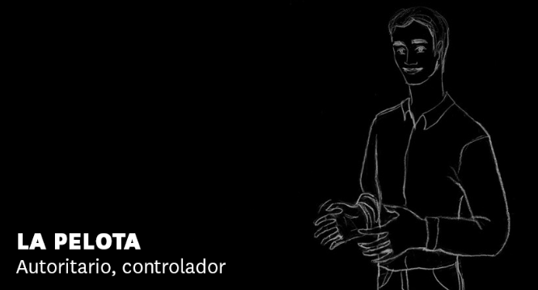
La pelota

Slide 15
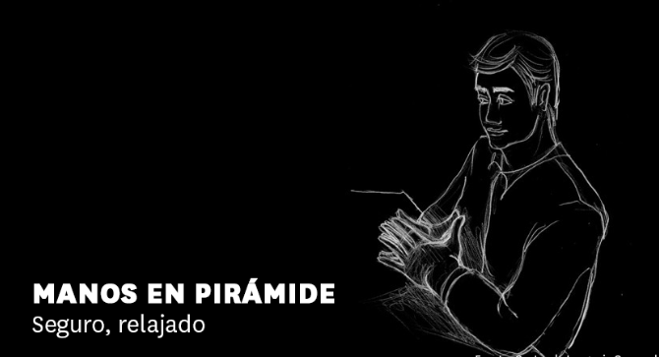
La piramide

Slide 16
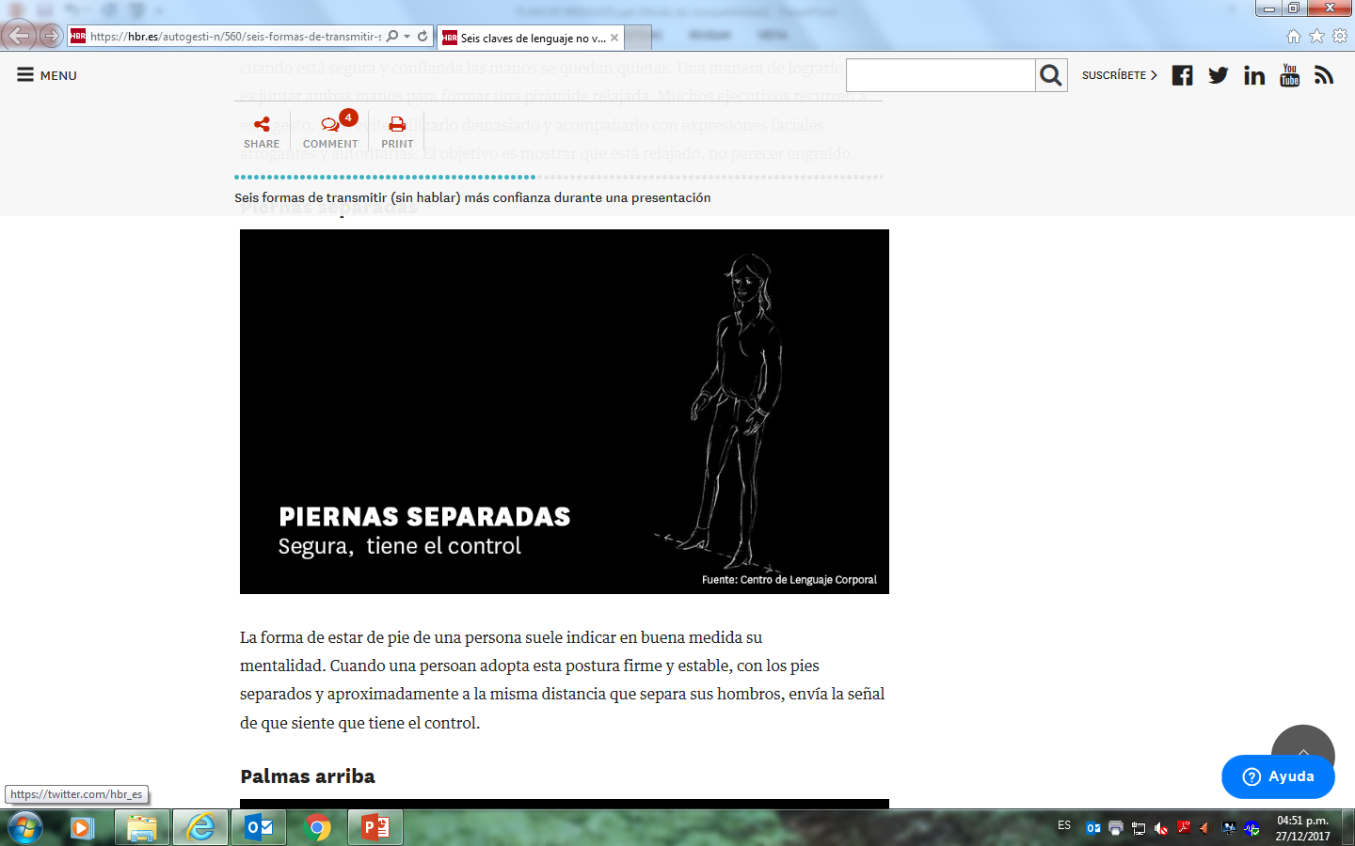
Piernas separadas

Slide 17
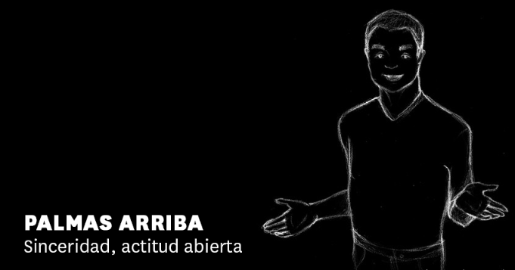
Palmas arriba

Slide 18
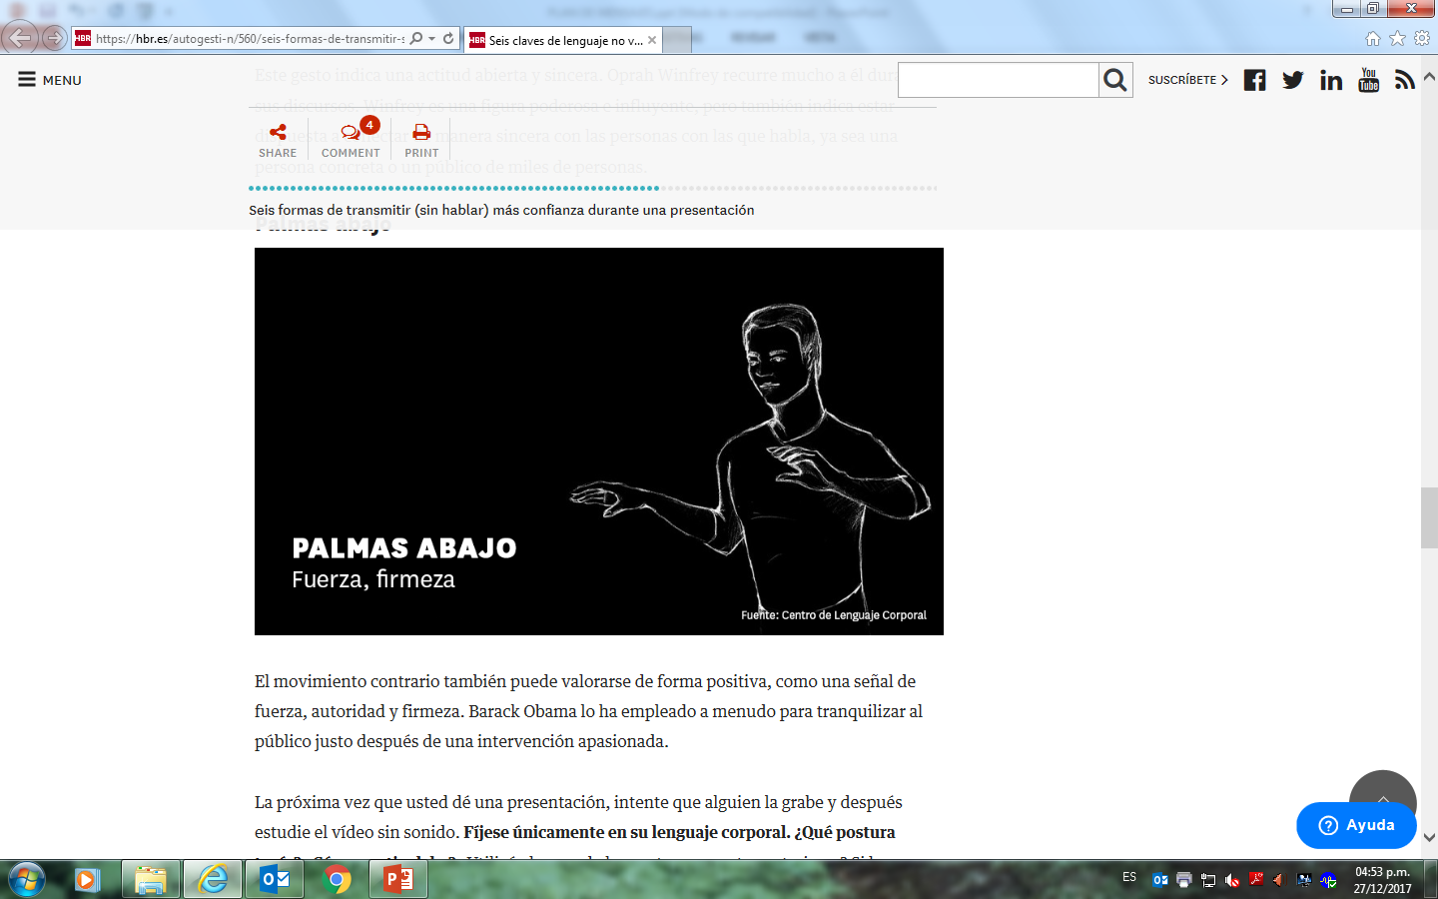
Palmas abajo

Slide 19
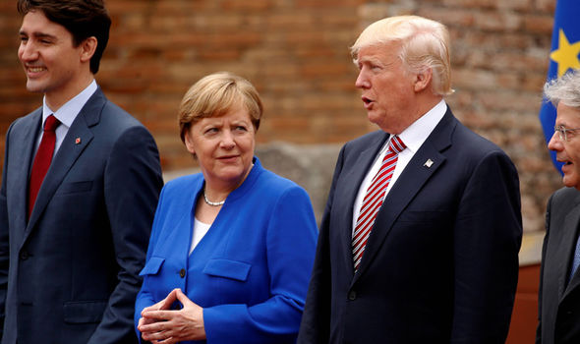
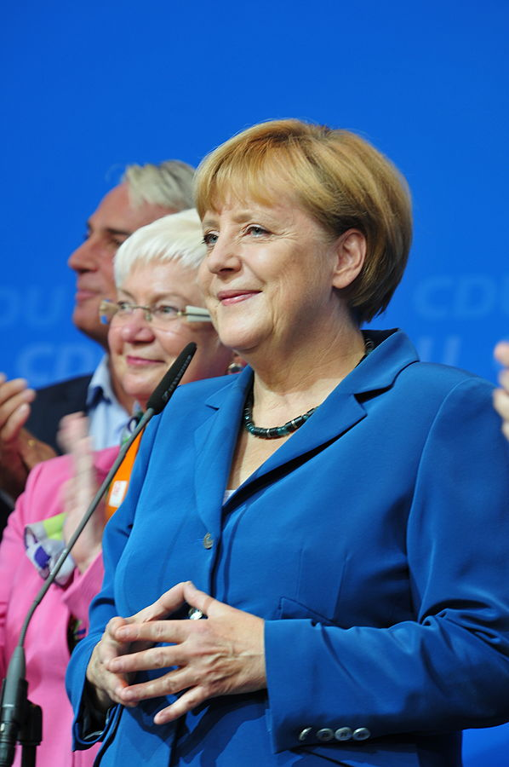
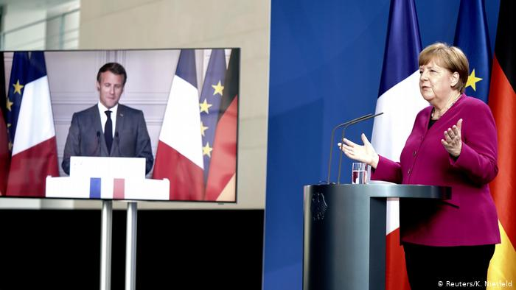

Slide 20
Todos vendemos algo

Slide 21

5 fases de la retorica
de Aristóteles
Inventio--- invención
Dispositio--- disposición – índice
Elocutio--- elocución uso correcto del lenguaje
Memoria--- memoria guardar en la memoria las partes discurso
Exordium--- introducción- narración
Actio--- acción– llevar el discurso a la practica

Slide 22
3 características
fundamentales
Prudencia: para deliberar entre el bien y el mal
Honestidad: para expresarse abiertamente
sin temor a las consecuencias
Benevolencia: capacidad de apelar a los sentimientos adecuados, para disponer anímicamente al publico a su favor

Slide 23
Sabemos lo que somos, pero no lo que podemos llegar a ser.

Slide 24
Efecto Galatea
Es el poder de nuestras propias creencias.
Es lo que creemos sobre nosotros mismos “autopercepción” lo que determina el éxito o nuestro fracaso.
Este fenómeno se relaciona con un sentimiento de autosuficiencia que cuando es realista y ajustado al contexto para realizar una tarea terminan y tienen mayor confianza sobre si mismas acaban realzándola con menos esfuerzo y mayor satisfacción.

Slide 25
Interpretación

Slide 26
PNL
Programación
Neurolingüistica

Slide 27
Clave para la persuasión
Se trata de como guiar la imaginación a través de las ideas para guiar a las personas. Todo tiene una representación interna en la mente
Ejemplo: Joaquín subió el volcán detrás de la casa. En ese momento todos tendrán que hacer una representación mental de Joaquín, del volcán y de una casa.
Si yo digo: Joaquín no ve el volcán detrás de la casa, porque Joaquín, el volcán y la casa no existen. De todos modos seguirán haciendo la representación interna

Slide 28
Clave para la persuasión
Ejemplo:
Entender este concepto es difícil
Entender este concepto no es fácil
Ambos tienen el mismo significado lógico pero tiene un conjunto diferente de representaciones internas sin que tenga una elección.
Clave: Descripción positiva y evitar lo negativo, estimulo de imaginación

Slide 29
Involucrarse
emocionalmente
Las personas toman decisiones por la emoción, pero se auto convencen con razón y lógica. Existe un patrón que evoca este estado emocional que quiere y presupone que su prospecto hará lo que usted quiere.
Piense en cuanta (emoción positiva) sentirá cuando finalmente (lo que quiere que haga, piense o sienta)

Slide 30
Involucrarse
emocionalmente
Ejemplo: Piense en la felicidad que sentirá finalmente cuando tenga la imagen que desea.
Piense cuanto alivio sentirá finalmente cuando logre hablar en publico.
Poner la palabra finalmente es especialmente útil cuando el resultado puede ser difícil y sus prospectos han probado muchas cosas antes de que lo encontraran a usted.

Slide 31
Usar la imaginación
Si esta intentando influenciar a las personas, es buena idea conocer los sitemas representacionales preferidos.
Afortunadamente tenemos una palabra que podemos usar en muchas situaciones en las que intenta persuadirá alguien. La palabras es “imagine”
Cuando usa “imagine” como un imperativo (comando o instrucción) es muy probable que involucre a la totalidad de la experiencia interna de la persona.

Slide 32
Usar la imaginación
Imaginé como será…….
Imagine por un momento como será un mes más……
Imagine que haria si…………………………………………
Solo imagine como se sentiría ……………………………..
Al final de este marco debe indicar el beneficio que usted quiere que hagan. Tambien puede indicar las consecuencias de no hacer lo que usted quiere que hagan.
Imagine por un momento como será este país para sus hijos cuando hayan mayores oportunidades de educación.

Slide 33
Sembrar ideas
en las personas
Este patrón es muy poderoso, se utiliza para sembrar ideas en la mente de las personas, ideas que quizás no habían pensado.
¿Ha notado que….?
¿Se ha dado cuenta de …..?
¿Puede entender…?
¿Ha notado que las personas que tienen una buena imagen reciben mejor trato?

Slide 34
Sembrar ideas
en las personas
¿Se ha dado cuenta que es más difícil conseguir trabajo sin un currículum escrito profesionalmente?
Lo interesante de este patrón es que no importa la respuesta de su receptor, pueden decir “si” o “no” pero la idea ya ha sido implantada en sus mentes.

Slide 35
Ejercicios
Mi cara
en mi cara redondita
tengo ojos y nariz,
y también una boquita
para hablar y para reír.
con mis ojos veo todo,
con la nariz hago achís,
con mi boca como como
palomitas de maíz. chin chin chin

Slide 36
Ejercicios
Presentación con un objeto

